Slide 1
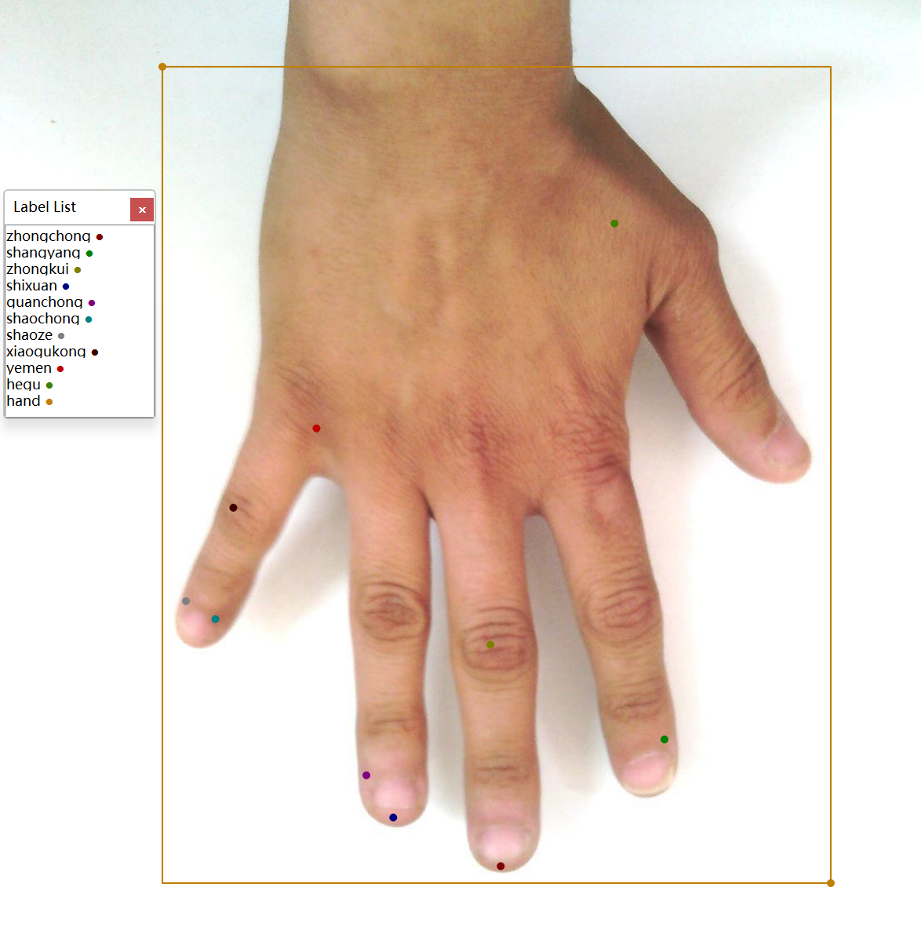
标定数据集
（手心手背各10个点，共700多张图）

Slide 2
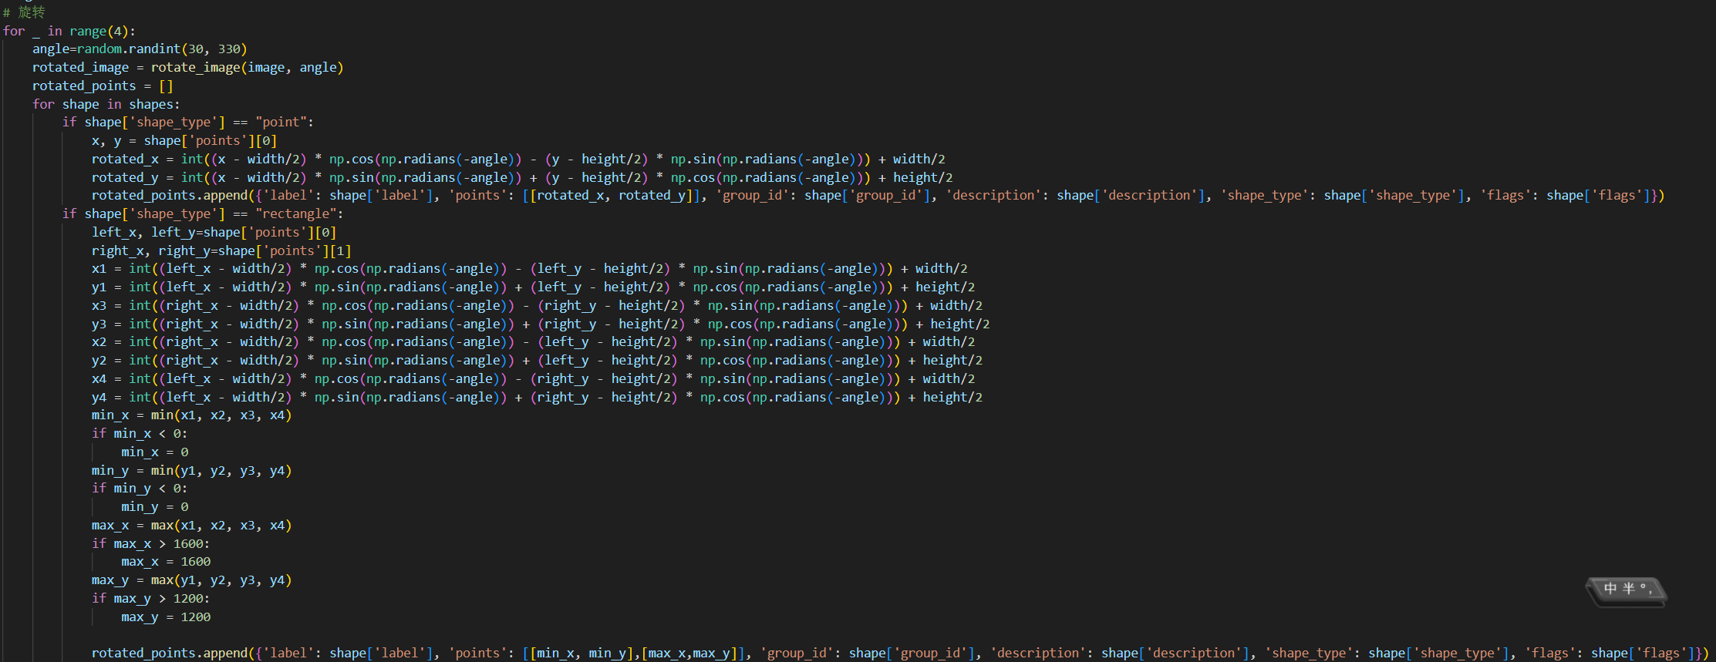
数据增强
旋转，镜像

Slide 3
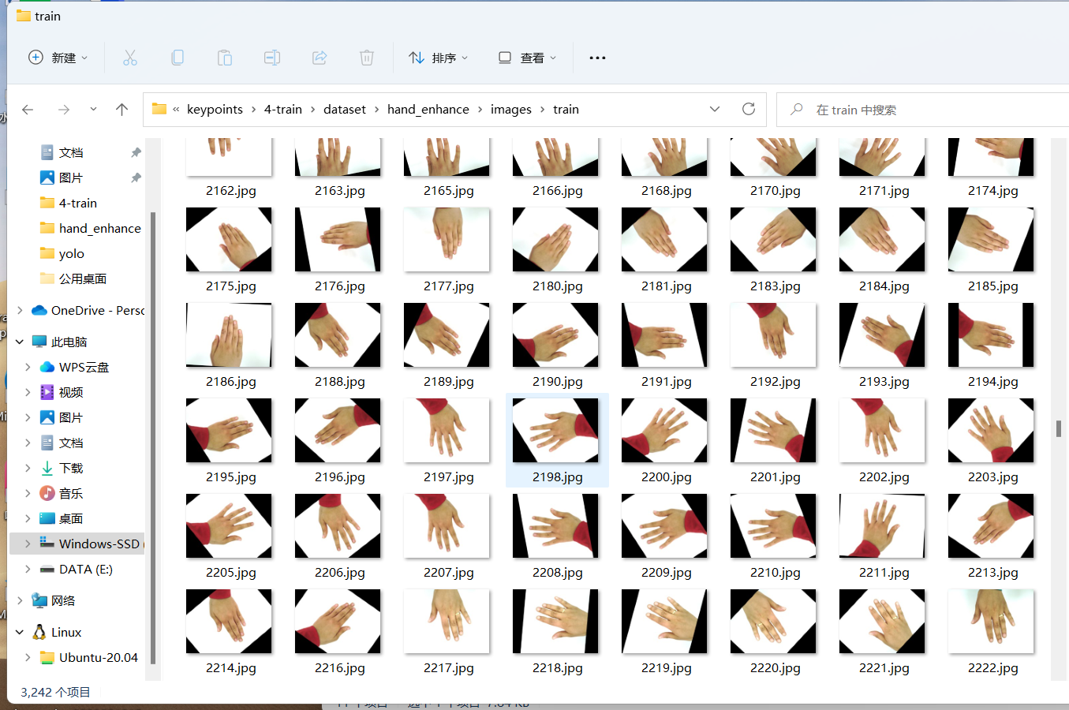
数据增强
训练集图片

Slide 4
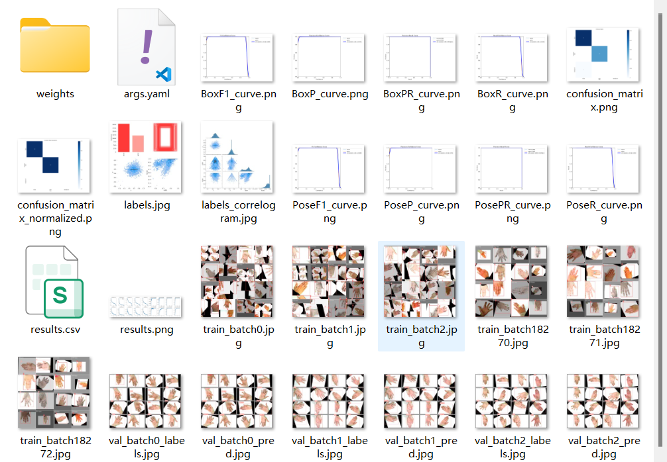
训练结果

Slide 5
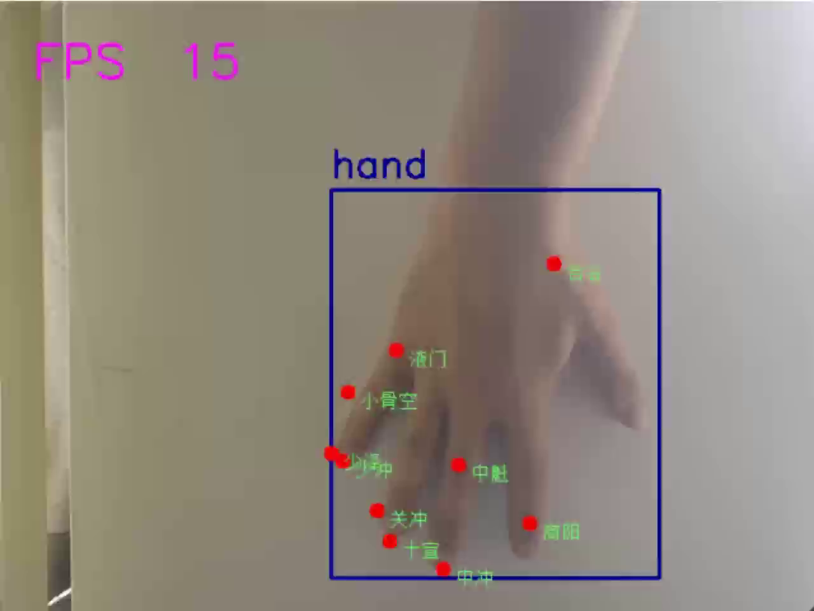
最终实现效果

Slide 6
小组分工
黄凌风：标数据集，写实时识别程序，工作汇总
张文康：标数据集，数据增强，转数据格式
张银滨：标数据集，训练模型

